Slide 1
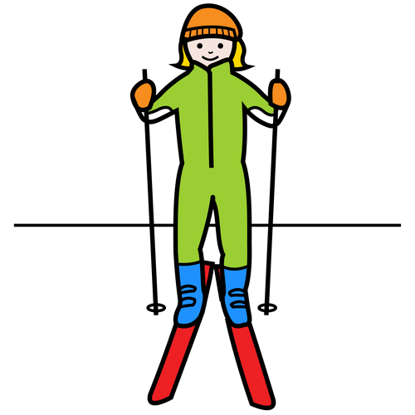
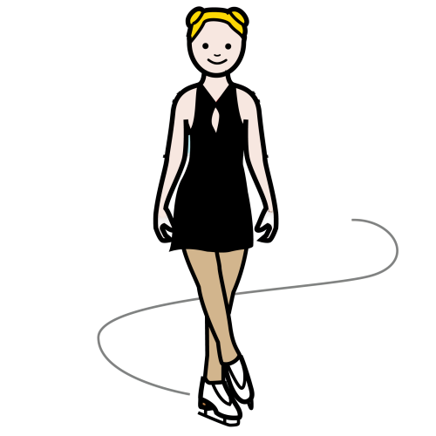
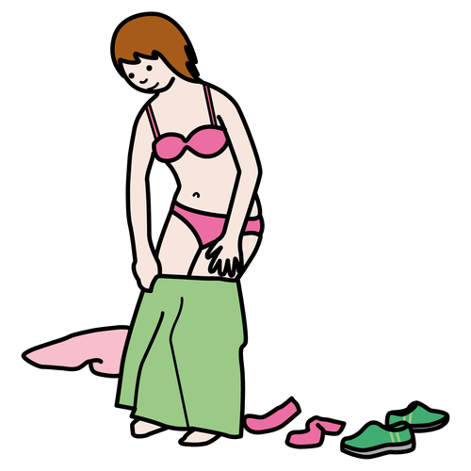
Autora: Amaya Padilla Collado | Autor fundo: www.soyvisual.org | Autor pictogramas: Sergio Palao | Origem: ARASAAC (http://arasaac.org) | Licença: CC (BY-NC-SA) | Propriedade: Gobierno de Aragón

